Slide 1
Java程序设计
孟凡超
哈尔滨工业大学(威海)计算机科学与技术学院
mengfanchao74@163.com

Slide 2
课程内容
第1章 概述
第2章 标识符和数据类型
第3章 表达式和流程控制语句
第4章 数组、向量和字符串
第5章 进一步讨论对象和类
第6章 Java语言中的异常
第7章 Java的图形用户界面设计
第8章 Swing组件
第9章 Java Applet
第10章 Java数据流
第11章 线程
第12章 Java网络功能

Slide 3
第3章 表达式与流程控制
3.1表达式
3.2流控制

Slide 4
3.1 表达式
表达式：表达式由运算符和操作数组成，对操作数进行运算符指定的操作，并得出一个结果。
Java运算符：算术运算符、关系运算符、逻辑运算符、位运算符、赋值运算符、条件运算符、数组下标运算符等。
操作数：常量、变量、方法调用等。

Slide 5
3.1表达式
1. 操作数
常量
在Java语言中，主要是利用final关键字来进行常量定义。当常量被定义后，是不允许修改的。
final type<常量名>=<常量值>[,<常量名>[=常量值]…]
例如: final double PI=3.1415926;
final String USERNAME=“mfc”;

Slide 6
3.1表达式
常量定义需要注意内容：
在定义常量的时候，就需要对其进行初始化，此后，应用程序中无法再次对这个常量进行赋值。
final关键字不仅可以用来修饰基本数据类型常量，还可以用来修饰对象的引用或方法。
常量的命名一般采用大写字符。

Slide 7
3.1表达式
final关键字与static关键字同时使用
例如：
final long CURRENT_TIME=system.currentMillis();
static final long CURRENT_TIME=system.currentMillis();
不使用static修饰：如果建立常量时直接赋一个固定值，那么这个常量的值是固定不变的，即多个对象中的值也是相同的。如果建立常量时是采用函数或对象，那么每次建立对象时给其常量的初始化值就有可能不同。所以，只使用final的Java常量定义并不是恒定的。
使用static修饰：在创建对象之前就会为这个变量在内存中创建一个存储空间，以后创建对象如果需要用到这个静态变量，那么就会共享这一个变量的存储空间。

Slide 8
3.1表达式
变量
变量是存储数据的基本单元，它可以用作表达式中的操作数，变量在使用前先要说明。
变量说明基本格式：
type <变量名>[=<初始值>][,<变量名>[=<变量初值>]];
其中，类型是指变量所属的类型，既可以是简单类型，如int, float等，也可以是类类型。
变量说明地方：
方法内。自动变量/局部变量/临时变量。
类定义内。类成员变量。

Slide 9
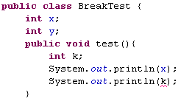

3.1表达式
变量初始化
类中定义变量的初始化：创建一个对象后，使用new运算符分配存储空间时，系统按如下表中的值进行初始化类成员变量。
类型 | 初始值
byte | (byte)0
short | (short)0
int | 0
long | 0L
float | 0.0f
double | 0.0
char | ‘\u0000’(null)
boolean | false
所有引用类型 | null

Slide 10
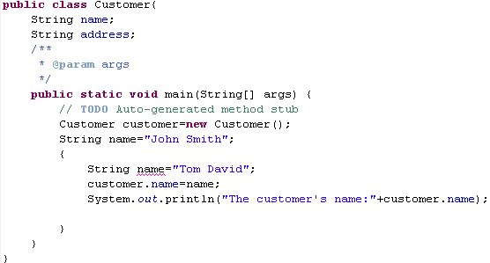
3.1表达式
变量作用域
类中定义成员变量的作用域是整个类。
方法中定义的局部变量的作用域是从该变量的说明处开始到包含该说明的语句块结束处，块外是不可使用的。
块内说明的变量将屏蔽其所在类定义的同名变量。但是同一块中如果定义两个同名变量则将引起冲突。

Slide 11
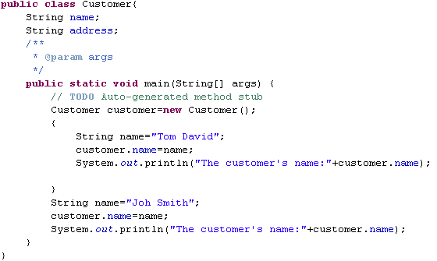
3.1表达式

Slide 12
3.1表达式
2. 运算符
算术运算符
加(+)、减(−)、乘(*)、除(/)、取模(%)，完成整型或浮点型数据的算术运算。
++、− −，分别表示加1和减1操作。++i和i++的执行顺序不同，++i在使用之前加1，i++先使用再加1。 −− i和i −−的情况类似。
例如：
5/2
//结果是2
5%2
//结果是1
10.5/2
//结果是5.25
10.5%2
//结果是0.5

Slide 13
3.1表达式
int i=0;
int j=++i;
System.out.println(“i=”+i+”; j=”+j);
i=1; j=1
int i=0;
int j=i++;
System.out.println(“i=”+i+”; j=”+j);
i=1; j=0
int i=0;
int j=--i;
System.out.println(“i=”+i+”; j=”+j);
i=-1; j=-1
int i=0;
int j=i--;
System.out.println(“i=”+i+”; j=”+j);
i=-1; j=0

Slide 14
3.1表达式
关系运算符
关系运算符是二元运算符，用来比较两个值，其结果是一个逻辑值。
包括大于(>)、大于等于(>=)、小于(<)、小于等于(<=)、等于(==)、不等于(!=)6种。
名称 | 运算符 | 运算规则 | 运算对象 | 表达式实例 | 运算结果
小于 | < | 满足则为真，不满足则为假 | 整型、浮点型、字符型 | 2<3 | true
小于等于 | <= |  |  | 6<=6 | true
大于 | > |  |  | ‘a’>’b’ | false
大于等于 | >= |  |  | 7.8>=5.6 | true
等于 | == |  |  | 9==9 | true
不等于 | != |  |  | 8!=8 | false

Slide 15
3.1表达式
逻辑运算符
逻辑运算符用来连接关系表达式，对关系表达式的值进行逻辑运算，因此逻辑运算符的运算对象必须是逻辑型数据，其表达式的运行结果也是逻辑型数据。
包括逻辑与(&&)、逻辑或(||)和逻辑非(!)三种，&&和||是二元运算符，！是一元运算符。
对象1 (a) | 对象2 (b) | !a | a&&b | a||b
false | false | true | false | false
false | true | true | false | true
true | false | false | false | true
true | true | false | true | true

Slide 16
3.1表达式
例，要判断一年(year)是否为闰年，其条件是：能被4整除但不能被100整除，或者能被400整除。逻辑表达式：
(year%4==0 && year%100!=0)||year%400==0

Slide 17
3.1表达式
位运算符
位运算符用来对二进制位进行操作，包括按位取反(∼)、按位与(&)、按位或(|)、异或(^)、右移(>>)、左移(<<)及无符号右移(>>>)，位运算只能对整型和字符型数据进行操作。
byte b=30;
system.out.println(~b);
-31
byte b=-30;
system.out.println(~b);
29
byte a=24, b=13;
system.out.println(a&b);
8
byte a=24, b=-13;
system.out.println(a&b);
16

Slide 18
3.1表达式
Java中二进制数表示
Java中使用补码来表示二进制数，在补码表示中最高位为符号位，正数的符号为是0，负数的符号位是1。
正数的补码：与原码相同。
负数的补码：符号位为1，其余位为该数绝对值的原码按位取反，然后整个数加1。
例如
30(byte型)的补码：00011110。
-30(byte型)的补码是11100010 ：因为是负数，则符号位为“1”，其它位为30的原码0011110，整个为10011110；10011110按位取反为11100001；再加1，则-30的补码为11100010。

Slide 19
3.1表达式
已知一个数的补码，如何求原码？
如果补码的符号位为”0”，表示是一个正数，所以补码就是该数的原码。
如果补码的符号位为”1”，表示是一个负数，求原码的操作可以是：符号位为1，其余各位取反，然后再整个数加1。
例如，一个数的补码为11100010，则原码为10011110(-30)：
因为符号位为”1”，表示是一个负数，所以该位不变，仍为”1” ，其余7位1100010取反后为0011101，再加1，所以是10011110。
11100010
10011101
10011110

Slide 20
3.1表达式
~-30的运算过程：
24&-13的运算过程：
-30的补码：11100010
24的补码：00011000
按位取反：00011101
-13的补码：11110011
对应的十进制数：29
按位与：00010000
对应的十进制数：16

Slide 21
3.1表达式
24^-13的运算过程：
-30>>1的运算过程：
-30的补码：11100010
24的补码：00011000
右移1位：11110001
-13的补码：11110011
对应的原码：10001111
异或：11101011
对应的十进制数：-15
对应的原码：10010101
对应的十进制数：-21
-30的补码：11100010
左移1位： 11000100
-30<<1的运算过程：
对应的原码：10111100
对应的十进制数：-60

Slide 22
3.1表达式
其它运算符
扩展赋值运算符：扩展赋值运算符是在赋值号(=)前面再加上其它运算符，是对表达式的一种简写形式。
“+=”. a+=4等价于a=a+4。
“-=”. a-=4等价于a=a-4。
“*=”. a*=4等价于a=a*4。
“/=”. a/=4等价于a=a/4。
“%=”. a%=4等价于a=a%4。
“&=”. a&=4等价于a=a&4。
“|=”. a|=4等价于a=a|4。
“^=”. a^=4等价于a=a^4。
“>>=”. a>>=4等价于a=a>>4。
“<<=”. a<<=4等价于a=a<<4。
“>>>=”. a>>>=等价于a >>>=4。
赋值语句：
var=var op expression
(其中，var是变量，op是算术运算符或位运算符，expression为表达式)
可以表示为
var op=expression

Slide 23
3.1表达式
条件运算符(?=)：是三元运算符，它一般形式为：
表达式?语句1:语句2；
表达式得到一个逻辑值，根据该值得真假决定执行什么操作。如果为真(true)，执行语句1，否则执行语句2(语句1和语句2需要返回相同的类型，且不能是void)。
例如：
int a=100,b=90;
System.out.println(a>b?(a+=10):(b+=10));
110
点运算符(.)
实例运算符(instanceof)
new运算符
数组下标运算符([])

Slide 24
3.1表达式
运算符的优先级
高 低 | ., [], ()
 | ++, --, !, ~, instanceof
 | new(type)
 | *, /, %
 | +, -
 | >>, >>>, <<
 | <, >, <=, <=
 | ==, !=
 | &
 | ^
 | |
 | &&
 | ||
 | ?=
 | =, +=, -=, *=, /=, %=, ^=
 | &=, |=, <<=, >>=, >>>=

Slide 25

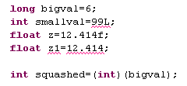

3.1表达式
3. 表达的提升和转换
转换原则：变量和表达式可以转换为更一般的形式，而不能转换为更受限的形式。如果变量类型至少与表达式类型一样(即位数一样多)，就可以认为表达式是赋值相容的。

Slide 26
3.1表达式
4. 数学函数
数学函数包：java.math;
math.sin().
math.cos().
math.tan().
math.round(). 四舍五入运算。
math.ceil(i)。大于等于i的最小整数。
math.floor(i). 小于等于i的最大整数。
math.sqrt(i). i的平方根。
math.exp(i). e的指数e^{i}。
math.log(i). 10的对数log i。
math.max(a,b).返回a和b中的最大者。
math.min(a,b). 返回a和b中的最小者。
math.random(). 返回0.0到1.0之间双精度的一个随机数。

Slide 27
3.2控制流
语句：语句是Java的最小执行单位，语句间以分号(;)作为分隔符。语句分为简单语句和复合语句，简单语句就是通常意义下的一条语句，即单语句；而复合语句是一对花括号“{”和“}”括起来的语句组，也称为块，块后没有分号。
常见语句：
表达式语句
块
分支语句
循环语句

Slide 28
3.2控制流
1. 表达式语句
在Java程序中，表达式可以当作一个值，有的表达式也可以当作语句。
customer=new Customer();
point =new Point();
x=12;
x++;
System.out.println(“hello world!”);

Slide 29
3.2控制流
2. 块
块是一对花括号“{”和“}”括起来的语句组。
{}
{
Point point=new Point();
int x=point.x;
}

Slide 30
3.2控制流
3. 分支语句
分支语句根据一定的条件，动态决定程序的流程方向，从程序的多个分支中选择一个或几个来执行。
分支语句有两种：if语句和switch语句。
if语句
基本if语句
false
if(表达式){
语句块;
}
逻辑表达式
true
语句或语句块

Slide 31
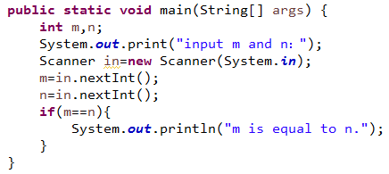
3.2控制流
例. 输入两个整数m和n，如果m等于n，则输出1.
流程图
代码
begin
输入m和n
m==n
false
true
输出“1”
end

Slide 32
3.2控制流
if-else
if(表达式){
语句块1;
}else{
语句块2;
}
逻辑表达式
true
false
语句1或语句块1
语句2或语句块2

Slide 33
3.2控制流
例. 输入两个整数m和n，求出它们之间最大者并输出.
begin
输入m和n
流程图
true
m>=n
false
输出m
输出n
end

Slide 34
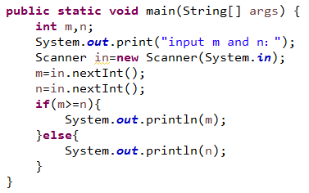
3.2控制流
代码

Slide 35
3.2控制流
if-else if
if(表达式1){
语句块1;
}else if(表达式2){
语句块2;
}
…
else if(表达式n){
语句块n;
}
[else{
语句块n+1;
}]
true
逻辑
表达式1
语句1或
语句块1
false
逻辑
表达式2
true
语句2或
语句块2
false
逻辑
表达式n
true
语句n或
语句块n
false
语句块n+1

Slide 36
3.2控制流
例：用if-else if语句实现符号函数
begin
流程图
输入x
true
x>0
y=1;
false
true
x==0
y=0;
false
y=-1;
输出y
end

Slide 37
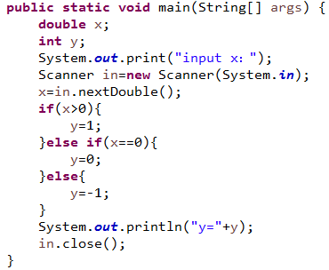
3.2控制流
代码

Slide 38
3.2控制流
switch语句
switch(表达式){
case c1:
语句块1；
break;
case c2:
语句块2；
break;
…
case cn:
语句块n；
break;
[default:
语句块n+1；
]
}
表达式的计算结果必须是int型或字符型，即int型赋值相容的。
Java规定switch语句不允许使用浮点型或long型表达式。
c1,c2,…,ck是int型或字符型常量，default子句是可选的，最后一个break语句可以不写。

Slide 39
3.2控制流
switch语句流程图
数值1
true
语句组1
break;
false
数值2
true
语句组2
break;
false
……
数值n
true
语句组n
break;
false
default:
语句组n+1

Slide 40
3.2控制流
例：编制一个程序，输入月份/年份，输出该月的天数。
1、3、5、7、8、10、12月为31天
4、6、9、11月为30天
闰年的2月为29天，非闰年的2月为28天
闰年：能被4整出且不能被100整数，或者能被400整除

Slide 41
3.2控制流
begin
输入年份和月份
true
年份小于零
输出“年份有误”
false
月份是1,3,5,7,8,10,12
true
输出31
false
月份是4,6,9,11
true
输出30
false
月份是2
true
年份是
闰年
true
输出29
false
false
输出“月份有误”
输出28
end

Slide 42
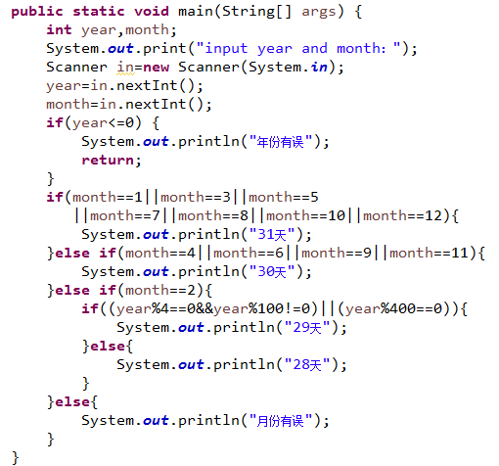
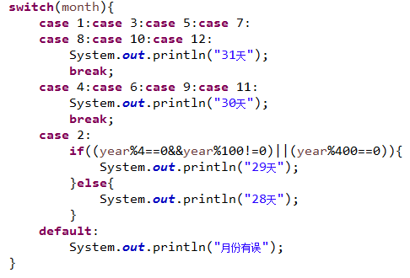
3.2控制流

Slide 43
3.2控制流
4. 循环语句
在程序设计过程中，当在满足一定条件的前提下需要反复执行一些相同的操作时，使用循环语句。
Java提供三种循环语句：for语句、while语句和do语句。
循环结构包含内容：
赋初值部分
循环体部分
循环变量增减方式部分
判断条件

Slide 44
3.2控制流
for循环语句
for循环语句适用于明确知道重复执行次数情况。
for(赋初值; 判断条件;循环控制变量增减方式){
(循环体)语句块
}
赋循环控制变量初值
for循环的执行流程：
1)第一次进入for循环时，对循环控制变量赋初值；
2)根据判断条件的内容检查是否要继续执行循环，如果判断条件为真，继续执行循环，如果条件为假，则结束循环执行下面的语句。
3)执行完循环体内的语句后，系统会根据循环控制变量的增减方式，更改循环控制变量的值，再回到步骤2重新判断是否继续执行循环。
判断条件
false
true
循环体
循环控制变量增(减)值

Slide 45
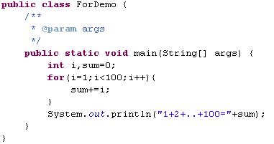
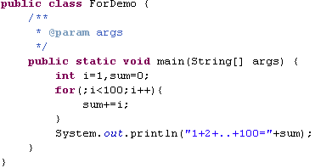
3.2控制流
例：利用for语句计算从1累加到100的结果。
begin
i=1, sum=0
i<100
false
true
sum=sum+i
for循环语句格式中的三项内容可以视不同情况缺省一个、两个、甚至全缺。
i++
输出sum
end

Slide 46
3.2控制流
例：利用for循环输出斐波那契前n项。
a₁=1，a₂=1, a_{n}=a_{n-1}+a_{n-2}, n≥3
输出a
begin
i=2
a=1,b=1
i<=n
false
输入n
true
n==1
输出b
b=a+b
a=b-a
输出 a
i++
end

Slide 47
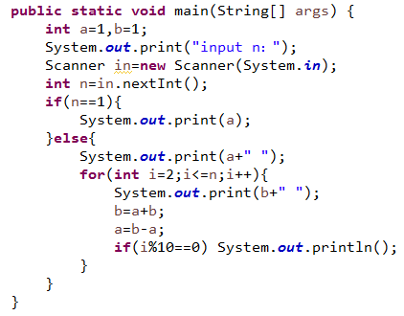
3.2控制流

Slide 48
3.2控制流
while循环结构语句
在不知道一个循环体会被重复执行多少次的情况下，可以选择while循环结构语句。
while语句的语法格式：
while初始化
while(判断条件){
(循环体)语句块;
循环控制变量增(减)值
}
判断条件
false
true
循环体
循环控制变量增(减)值

Slide 49
3.2控制流
例：编制程序计算当n为多大时下列不等式成立。
begin
n=0
sum=0.0
false
sum<=10
true
n=n+1
sum=sum+1.0/n
输出n
end

Slide 50
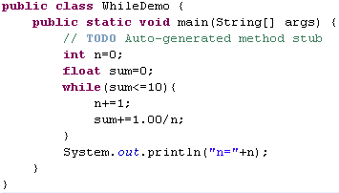
3.2控制流

Slide 51
3.2控制流
do while循环结构语句
do while语句的循环终止是在循环体之后执行，即，它总是先执行一次循环体，然后判断条件表达式的值是否为真，若为真，则继续执行循环体；否则循环执行结束。
do while语句的语法格式：
赋循环控制变量初值
do{
(循环体)语句块;
循环控制变量增(减)值;
} while(判断条件)
循环体;
循环控制变量增(减)值：
true
判断条件
false

Slide 52
3.2控制流
5 转移语句(break与continue)
break语句
break语句可用于switch语句，for、while及do等循环语句和块语句中。
在switch语句及循环语句中，break的语义是跳过本块中余下的所有语句，转到块尾，执行其后的语句。
在循环语句中，可以用break语句强行退出循环，继续执行循环体外的下一个语句，如果break出现在嵌套循环中的内循环，则break语句只会退出当前一层循环。

Slide 53
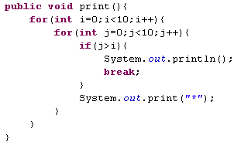

3.2控制流
例：编制程序输出下列图案。

Slide 54
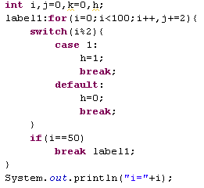
3.2控制流
在块中和标号配合使用，语法格式为：break 标号；其语义是跳出标号所标记的语句块，继续执行其后的语句。

Slide 55


3.2控制流
continue语句
在循环语句中，continue可以立即结束当次循环而执行下一次循环。
i=0
i=1
i=2
i=3
i=4
i=6
i=7
i=8
i=9
i=0
i=1
i=2
i=3
i=4

Slide 56
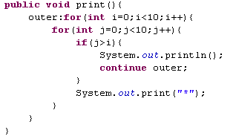
3.2控制流
continue语句可以和标号一起使用，其语法格式为：continue 标号; 它立即结束标号标记的那重循环的当次循环，开始执行下一次循环。该情况多用于多重循环。

